Slide 1
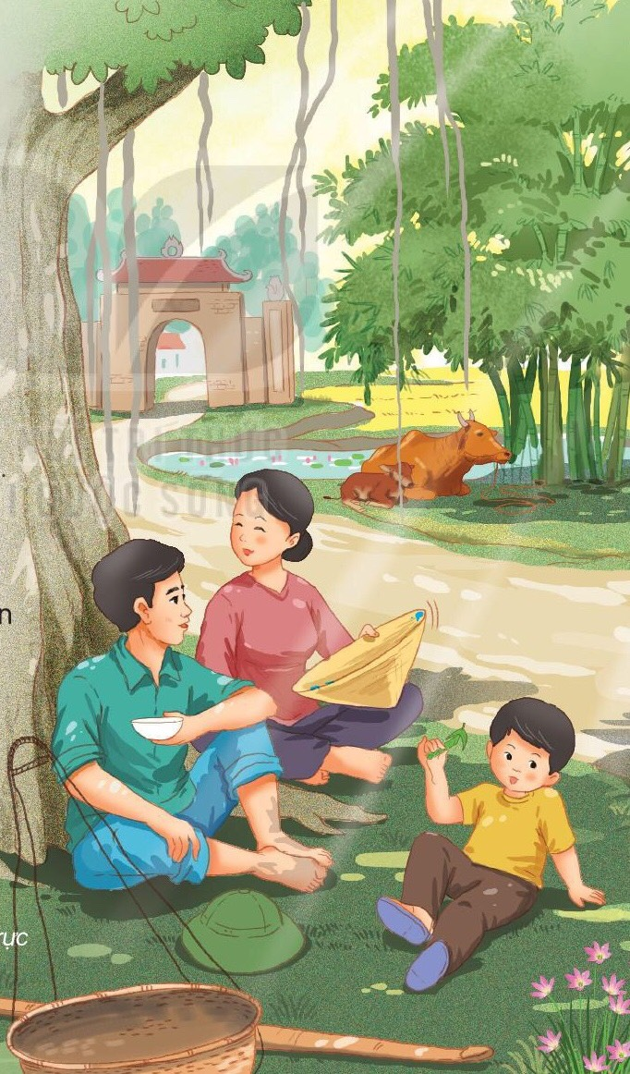

Slide 2
a) Em thấy những gì trong tranh?
b) Con người và cảnh vật ở nơi đây như thế nào?

Slide 3
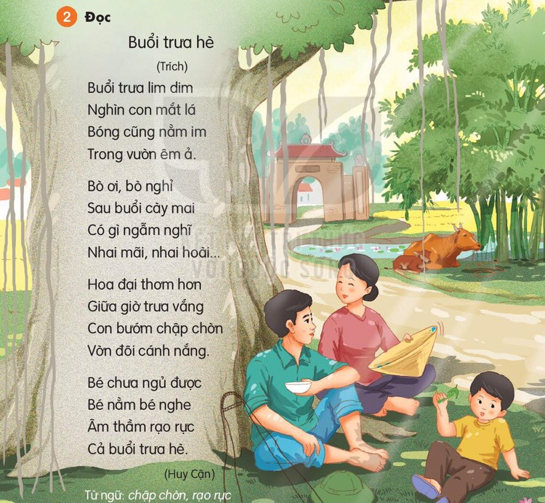

Slide 4
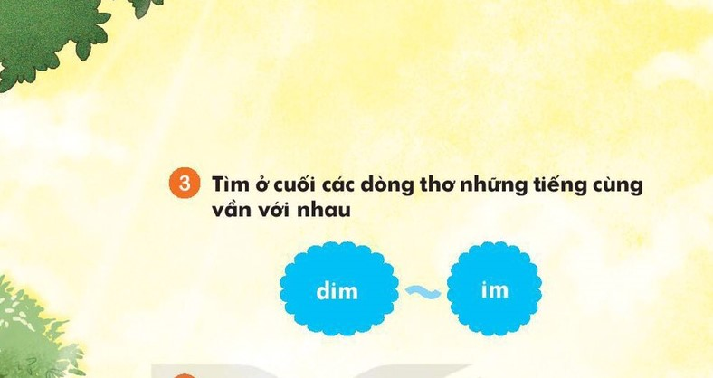

Slide 5
lá - ả
nghỉ - nghĩ
hơn - chờn
vắng - nắng
nghe - hè

Slide 6
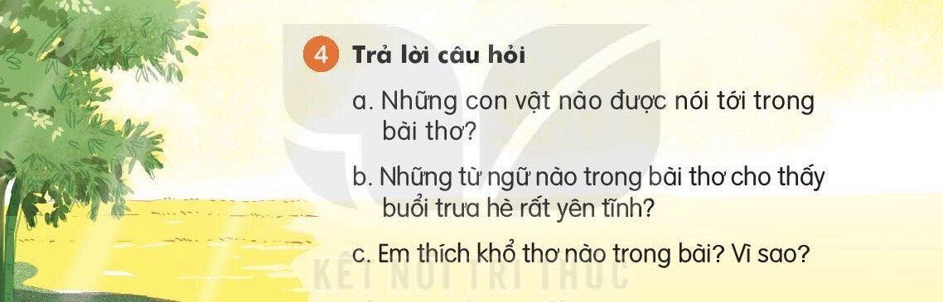

Slide 7
a) Những con vật được nhắc đến trong bài thơ là: bò và bướm
b) Những từ ngữ cho thấy buổi trưa rất yên tĩnh là: êm ả, nằm im, vắng, lim dim

